Slide 1
UML
Unified Modeling Language
作者：李先静

Slide 2
UML的基本图
用例图 Use case diagram
类图 Class diagram
序列图 Sequence diagram
协作图 Collaboration diagram
状态图 Statechart diagram
活动图 Activity diagram
组件图 Component diagram
发布图 Deployment diagram
包图(package diagram)

Slide 3
用例图的组成
角色（actor ）
功能
系统边界

Slide 4
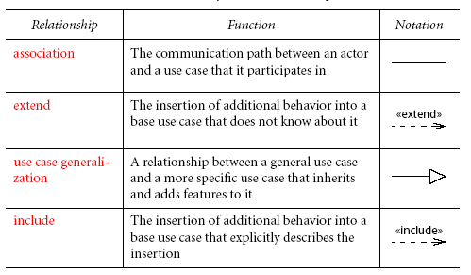
用例图之间的关系

Slide 5
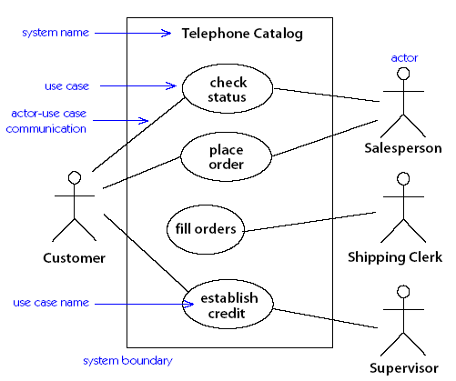
用例图示例(一)

Slide 6
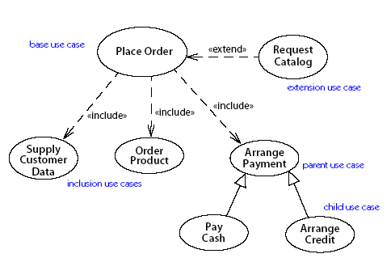
用例图示例(二)

Slide 7
类图的组成
类
关系
  关联(Associations)
  组成(Composition)
  聚合(Aggregation)
  泛化(Generalization)

Slide 8
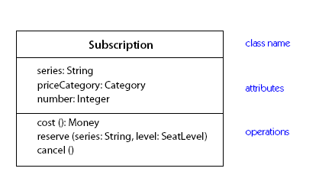
类

Slide 9
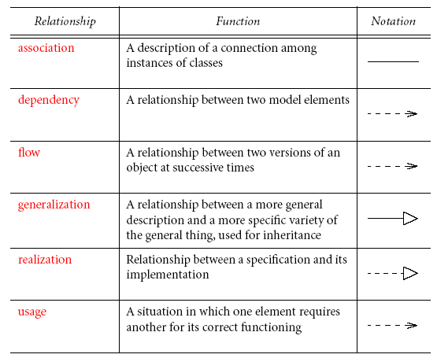
类的关系图示

Slide 10
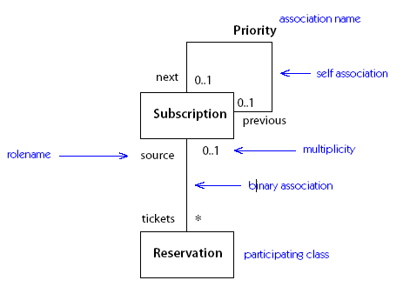
类的关联示例

Slide 11
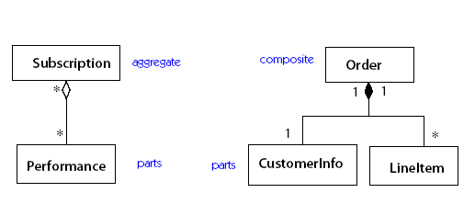
类的组成与聚合

Slide 12
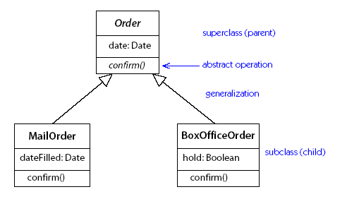
类的泛化示例(单)

Slide 13
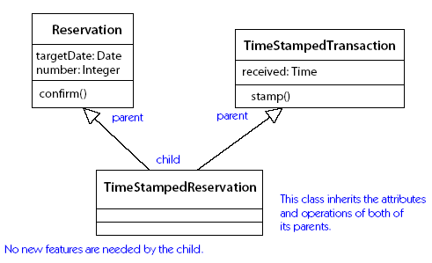
类的泛化示例(多)

Slide 14
序列图的组成
对象
消息
返回
对象生命线

Slide 15
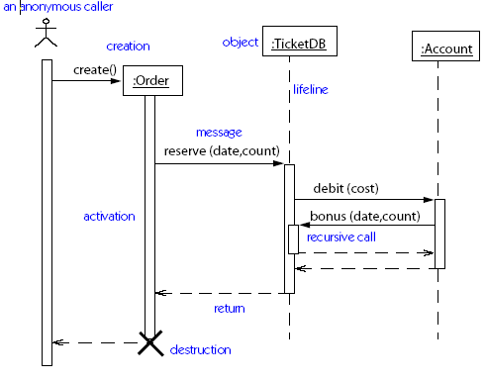
序列图示例

Slide 16
协作图的组成
类角色(classifier role)
关联角色(association role)
消息序号
消息流

Slide 17
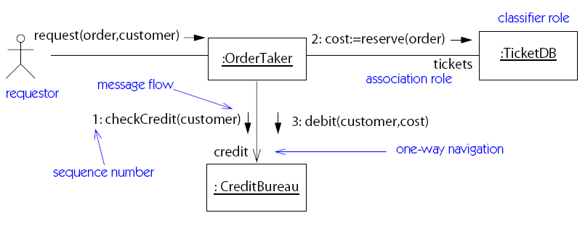
协作图示例

Slide 18
状态图的组成
事件(Event)
状态(State)
转换(transition)

Slide 19
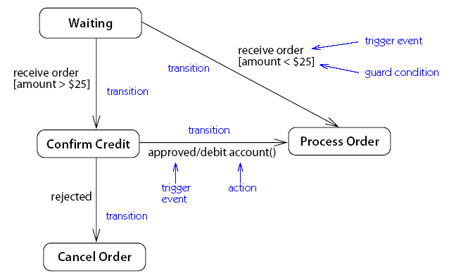
状态图示例（一）

Slide 20
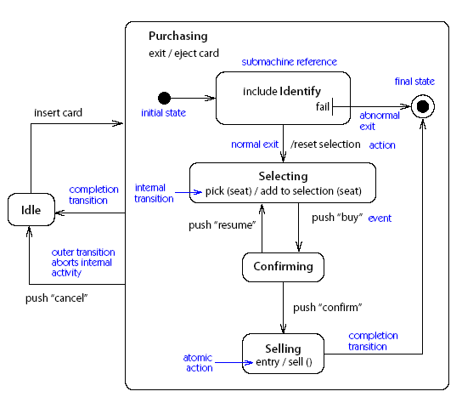
状态图示例（二）

Slide 21
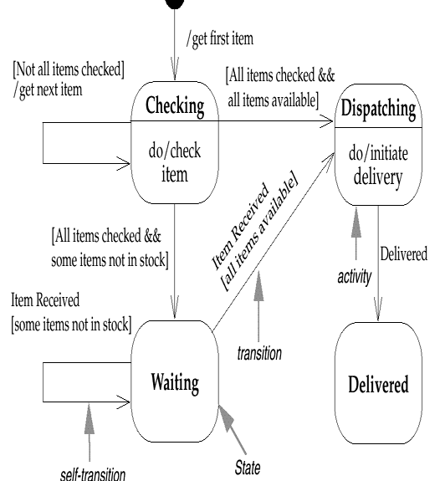
状态图示例（三）

Slide 22
活动图的组成
活动(Activity)
Branch/merge
Fork/join
泳道(swimlane)

Slide 23
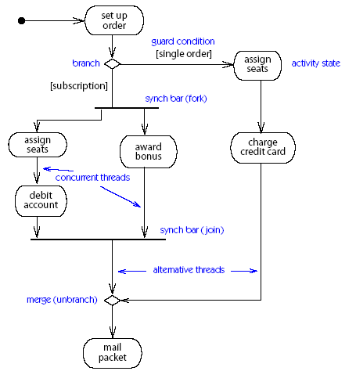
活动图示例（一）

Slide 24
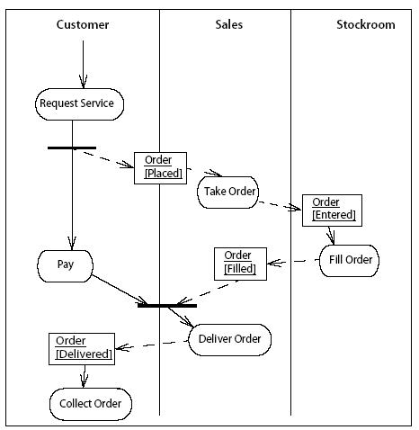
活动图示例（二）

Slide 25
组件图的组成
组件(Component)
接口(Interface)
依赖(Dependency)

Slide 26
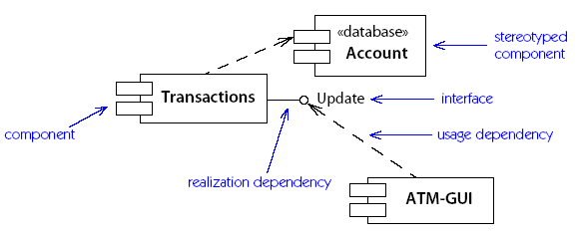
组件图示例

Slide 27
发布图的组成
组件实例
通信(communication)
结点(node)

Slide 28
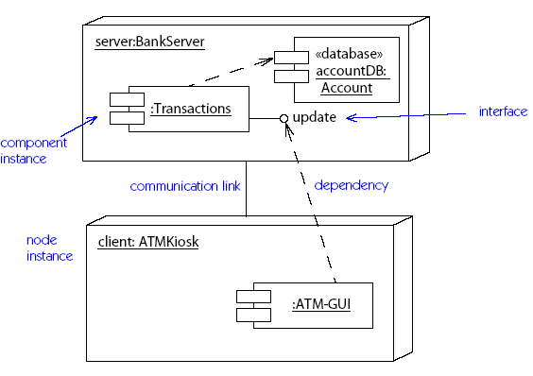
发布图示例

Slide 29
包图的组成
包
元素
关系

Slide 30
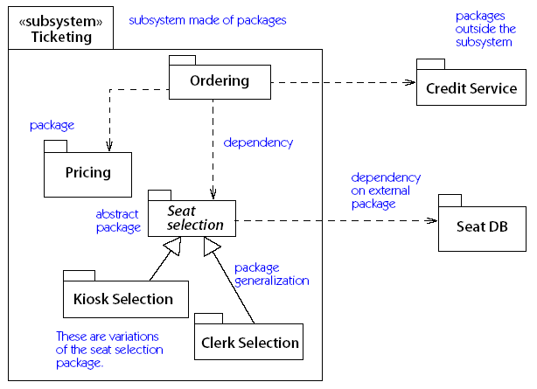
包图示例

Slide 31
UML建模工具
Rational Rose
Borland Together

Slide 32
参考书籍
UMLReference Manual
UML Distilled

Slide 33
The End
Any comments to lixianjing@htwchina.com

